Slide 1
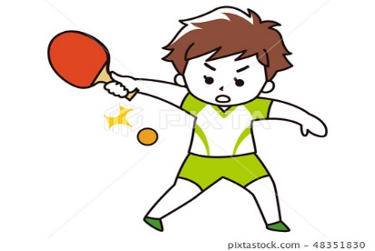
計畫說明
本系統是由國立成功大學心理學系蕭富仁教授團隊所研發，結合客觀的電腦化作業與主觀的問卷，量測桌球運動員心智能力。量測結果以圖像化界面呈現，使選手對於自己的心智能力一目了然。
針對個別選手的差異，給予客製化訓練菜單。訓練項目包含實作與電腦作業，讓選手可以透過不同的方式強化心智能力。
(客觀)
電腦化作業
運動員心智評估
分析選手心智能力優劣勢
給與建議與回饋
(主觀)
問卷

Slide 2
A、衝動控制作業
歡迎參加本作業。
實驗一開始，螢幕中央會出現一個十字，請專心凝視十字，
十字消失之後，會出現一個有紅色或綠色的圓形。
當畫面出現綠色圓時 ，請迅速按下【J】鍵。
當畫面出現紅色圓時 ，請不要按鍵。

Slide 3
B、停止訊號作業
歡迎參加本作業。
實驗一開始，螢幕中央會出現一個十字，請專心凝視十字，
十字消失之後，會出現一個有紅色或綠色的圓形。
當畫面出現綠色圓時 ，請迅速按下【J】鍵。
當畫面出現紅色圓時 ，請迅速按下【F】鍵。
當你聽到Bi一聲時，不論出現綠色或紅色圓都請不要按鍵。

Slide 4
C、點協調作業
歡迎參加本作業。
實驗一開始，螢幕中央會出現一個十字，請專心凝視十字，
十字消失之後，會出現許多圓點 ，其中部分方塊會朝向 一致的方向移動，其餘的方塊會向四面八方移動。請判斷 一致移動的方向，並按上下左右方向鍵作答。

Slide 5

D、運動抑制作業
歡迎參加本作業。
實驗一開始，螢幕中央會出現一個十字，請專心凝視十字，
十字消失之後，會出現一個黑白線條圓形圖案如
線條會往左或右移動，請根據線條的移動的方向按鍵反應。
當線條往右移動時，請迅速按下【J】鍵。
當線條往左移動時，請迅速按下【F】鍵。

Slide 6
E、注意力網絡作業
歡迎參加本作業。
實驗一開始，螢幕中央會出現一個十字，請專心凝視十字，
十字消失之後，會出現一排箭頭，如-> -> <- -> -> 。
請根據中央箭頭的方向按鍵反應。
當中央箭頭向右時，請迅速按下【J】鍵。
當中央箭頭向左時，請迅速按下【F】鍵。

Slide 7

F、眼神線索作業
歡迎參加本作業。
實驗一開始，螢幕中央會出現一個十字，請專心凝視十字，
十字消失之後，會出現一個臉孔，如 。
在臉孔的左側或右側，會出現一個方塊。
請根據方塊的位置按鍵反應。
當方塊在臉孔右側時，請迅速按下【J】鍵。
當方塊在臉孔左側時，請迅速按下【F】鍵。

Slide 8
G、多物件追蹤作業
歡迎參加本作業。
實驗一開始，螢幕中央會出現一個十字，請專心凝視十字，
十字消失之後，會出現幾個方塊 ，其中幾個方塊會
快速閃爍。閃爍的方塊就是本次要追蹤的目標。確認好目標 後請按空白鍵。所有方塊會開始在螢幕上移動，等方塊停止 之後，請用滑鼠游標點出目標方塊。

Slide 9
H-1、反應時間作業
歡迎參加本作業。
實驗一開始，螢幕中央會出現一個十字，請專心凝視十字，
十字消失之後，會出現一個有綠色的圓形。
當畫面出現綠色圓時 ，請迅速按下【F】鍵。

Slide 10
H-2、反應時間作業
歡迎參加本作業。
實驗一開始，螢幕中央會出現一個十字，請專心凝視十字，
十字消失之後，會出現一個有紅色或綠色的圓形。
當畫面出現綠色圓時 ，請迅速按下【F】鍵。
當畫面出現紅色圓時 ，請迅速按下【J】鍵。

Slide 11
H-3、反應時間作業
歡迎參加本作業。
實驗一開始，螢幕中央會出現一個十字，請專心凝視十字，
十字消失之後，會出現紅、綠、藍、黃四種顏色的圓形。
請判斷圓型的顏色，並按相對應的按鍵作答。S-藍色，
F-紅色，J-綠色，L-黃色。

Slide 12
I、逆序數字記憶廣度作業
歡迎參加本作業。
本作業會依序出現5~9個不等數字的數列。請依照數字出現的順序記憶。
當數列呈現結束時，會出現”__ __ __”。請依照數字呈現的相反順序輸入。
若中間有數字忘記了，可以填“0”。
每題作答時間15秒，超過15秒為答完，即會進入下一題。
如果提早答題結束，可以“Enter”鍵，將快速進入下一題。

Slide 13
J、空間記憶作業
歡迎參加本作業。
作業開始，螢幕中央會出現一個九宮格。九宮格內，一次會出現一個色塊，
出現後即消失。請記住色塊的位置，如果當下的色塊位置與前兩個色塊(N-2)的
位置一樣，請按【J】鍵，如果不一樣則無需反應。

Slide 14
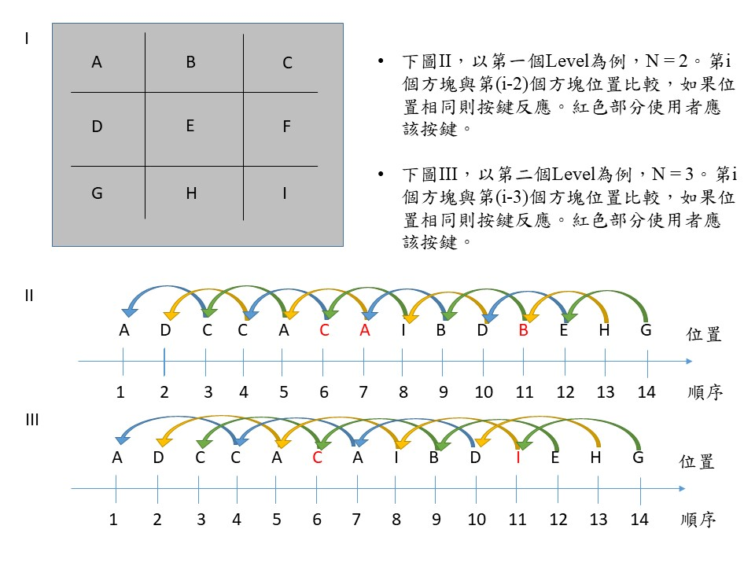

Slide 15
K、情緒詞觸發作業
歡迎參加本作業。
實驗一開始，螢幕中央會出現一個十字，請專心凝視十字，
十字消失之後，會出現一個有顏色的文字，請判斷文字的 顏色，並按相對應的按鍵作答。 S-藍色，F-紅色，J-綠色， L-黃色。

Slide 16
L、桌球發球預測作業
歡迎參加本作業。
螢幕中，會出現一段桌球選手發球影片，請觀看完影片，直接在球桌圖片上點出
過網後落點。並判斷球的旋轉。

